Slide 1
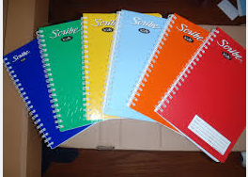
Bibliografía
www.rafaelbarriosbarrios.com

Slide 2
HISTORIA
Teo Gutiérrez
5o Grado E
2019

Slide 3
ENERO 21-12 ABRIL

Slide 4
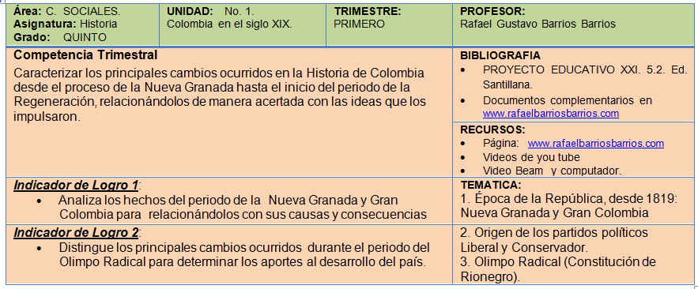
Plan de Trabajo

Slide 5
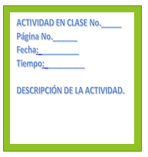

Slide 6
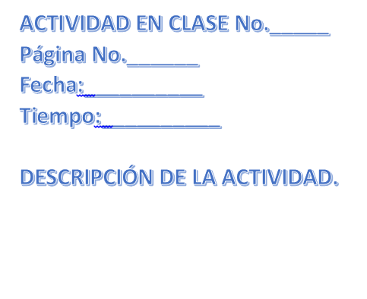
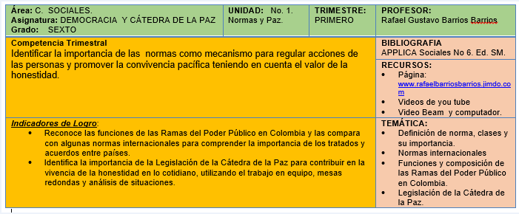
1ª Hoja
PROTOCOLO
Cuaderno
2ª Hoja
3ª Hoja

